Slide 3



Mario Cortés
Team Lead en Plain Concepts
MVP Office365
http://geeks.ms/blogs/mcortes
http://blogs.plainconcepts.com/rockyouroffice/
@mariocortesf

Slide 4
SharePoint Online Ejemplo de personalización

Slide 5
Agenda
Overview del site de Electronic Arts
Conceptos y Ciclo de vida de la personalización en SPO
Ejemplo de personalización

Slide 6
Demo: Electronic Arts

Slide 7
Componentes de UI

Slide 8
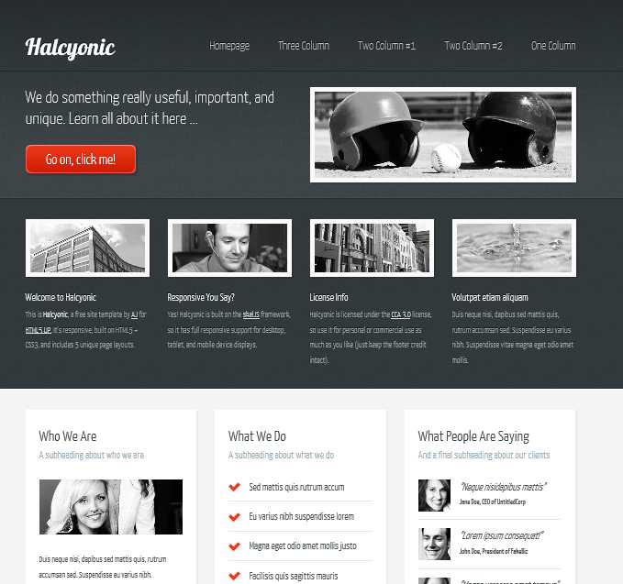
MasterPage
Define las áreas de contenido y los elementos comunes que compartirán todas las páginas.
Cabecera
Cuerpo para el contenido
Pié de página

Slide 9
Layouts
Dentro de la zona de contenido podemos definir como distribuir el contenido.
Contenido
Contenido
Contenido

Slide 10
Display templates
Define cómo se visualizan los resultados de una búsqueda a partir de HTML+JS.
Item Template
Control Template
5

Slide 11
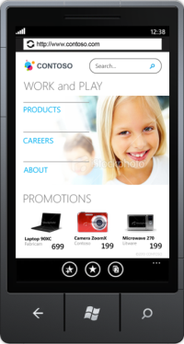
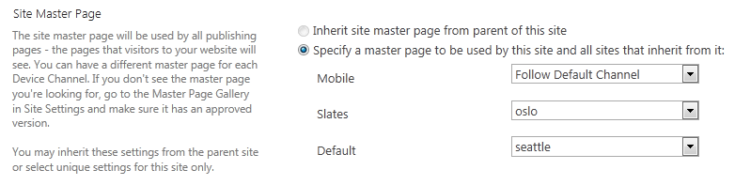
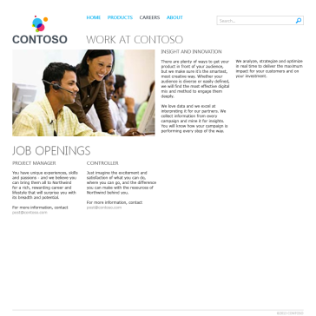
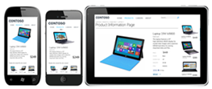
Canales
Para la misma URL, diferentes aspectos basado en el dispositivo.
Para un dispositivo o un grupo de dispositivos.
Contenidos selectivo a nivel de Layout.

Slide 12
Ciclo de vida del desarrollo

Slide 13
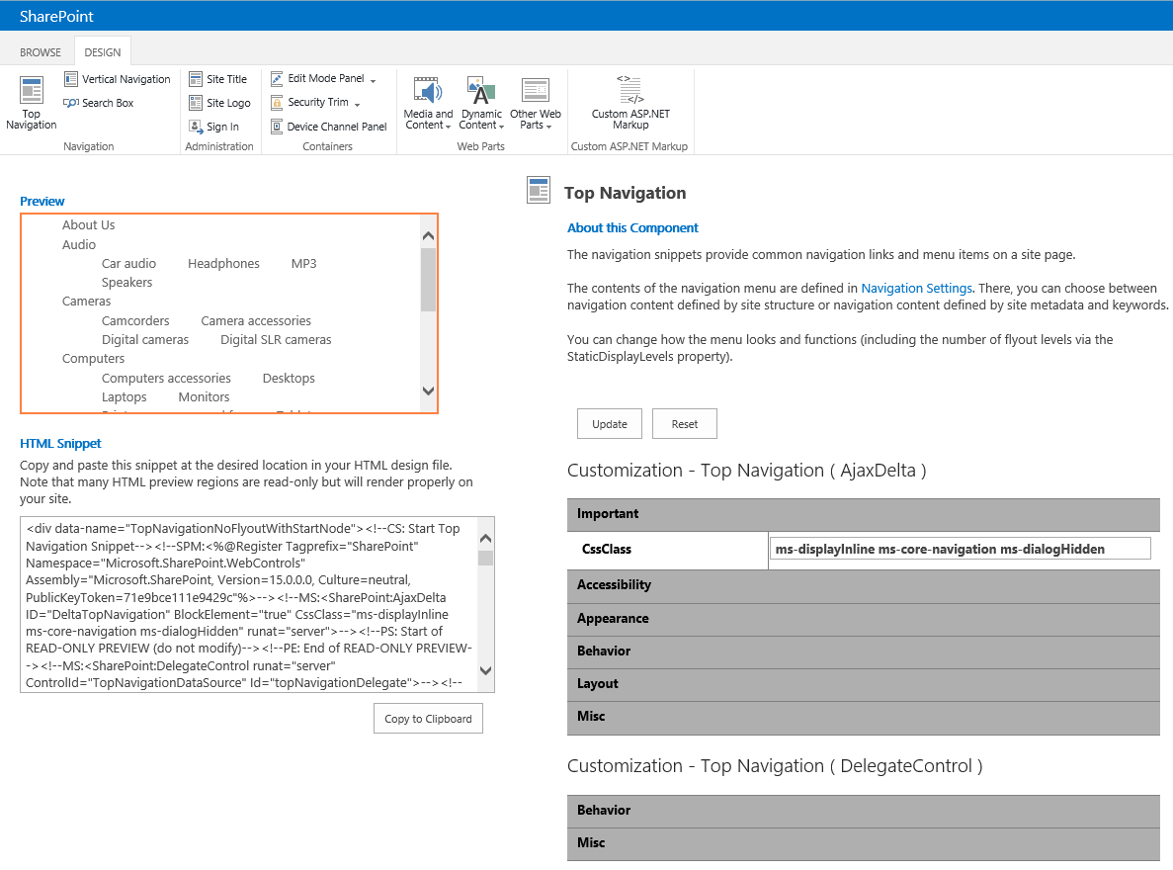
Design Manager
Herramienta para crear las MasterPages, Layouts y Display Templates a partir de un diseño HTML 5 + CSS3 estático.
Utilizamos los Snippets para convertir cada componente en HTML.

Slide 14
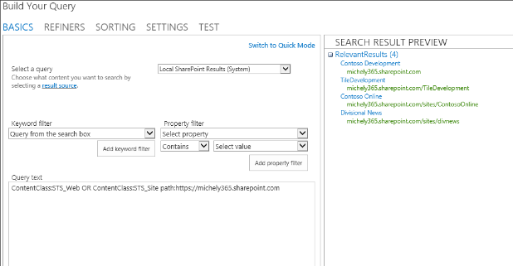
Ciclo de vida de personalización
2
4
1
Design Manager
3
Display Templates
Layouts
MasterPages
…
Web part Properties
Display Templates
Result Types
Results Settings
…
Create Search Results Page
HTML + CSS3 + JS

Slide 15
Remote Provisioning
Despliegue de sitios y artefactos con CSOM.
Creación de un paquete de diseño.

Slide 16
Demo: Personalización

Slide 17
Q&A

Slide 18
Mario Cortés
Team Lead en Plain Concepts
MVP Office365
http://geeks.ms/blogs/mcortes
http://blogs.plainconcepts.com/rockyouroffice/
@mariocortesf

